Slide 1
BÀI 8: KHÁC BIỆT VÀ GẦN GŨI
Văn bản 3:
BÀI TẬP L ÀM VĂN
( Trích Nhóc Ni-cô-la những chuyện chưa kể Rơ- nê Gô- xi- nhi và Giăng- giắc Xăng- pê)

Slide 2
KHỞI ĐỘNG
PHIẾU HỌC TẬP SỐ 1
1. Từ khi vào lớp 1 cho đến nay, hẳn đã có lúc em muốn nhờ người khác làm hộ bài tập khó hoặc khi cần nộp bài gấp. Em có thấy đó là điều bình thường không?
2. Nếu gặp một đề văn yêu cầu tả/kể về một người bạn thân nhất của em, em có cho rằng bài do người khác viết hộ sẽ nói đúng về người bạn hơn bài do em tự viết không?
..........................................................................................................................................................................
..........................................................................................................................................................................
Nếu bạn nào đã có rồi thì chúng ta sẽ chia sẻ chuyện thú vị, còn nếu chưa thì hôm nay các em sẽ đi tìm hiểu về một câu chuyện gắn liền với một tình huống thú vị như thế trong cuộc sống hằng ngày của mỗi chúng ta qua văn bản “Bài tập làm văn của …”

Slide 3
TIẾT 107-108 : BÀI TẬP LÀM VĂN(Trích Nhóc Ni-cô-la, những chuyện chưa kể, Rơ-nê Gô-xi-nhi, Giăng-giắc Xăng-pê)
I. ĐỌC - TÌM HIỂU CHUNG
1, Đọc văn bản
Yêu cầu
Đọc to, rõ ràng, lưu loát, phân biệt lời người kể chuyện và lời nhân vật.
- Tìm hiểu nghĩa của những từ khó được chú thích ở cuối chân trang.

Slide 4
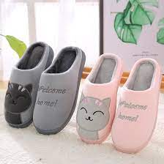
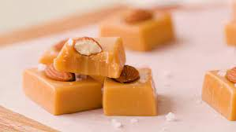
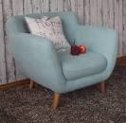
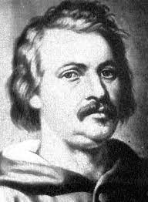
TIẾT 107-108 : BÀI TẬP LÀM VĂN(Trích Nhóc Ni-cô-la, những chuyện chưa kể, Rơ-nê Gô-xi-nhi, Giăng-giắc Xăng-pê)
I. ĐỌC - TÌM HIỂU CHUNG
1, Đọc văn bản
Từ khó
Lẹt đẹt
Bố cục
Phật ý
Giày păng-túp
Ban-dắc
Kẹo ca-ra-men
Ghế phô-tơi
Giày vải, để đi trong nhà
Ghế bành
Nhà văn Pháp

Slide 5
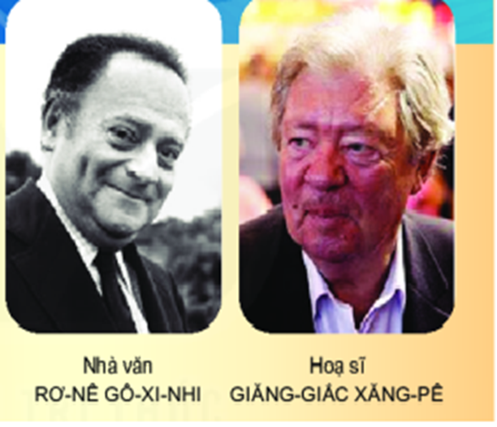
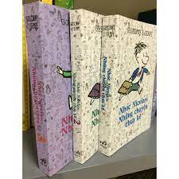
TIẾT 107-108 : BÀI TẬP LÀM VĂN(Trích Nhóc Ni-cô-la, những chuyện chưa kể, Rơ-nê Gô-xi-nhi, Giăng-giắc Xăng-pê)
II. Tìm hiểu chung
2. Tác giả
- Rơ–nê Gô–xi–nhi (1926 -1977) là nhà văn Pháp, chuyên sáng tác truyện tranh,viết kịch, làm phim.
- Giăng-giắc Xăng–pê (Sinh năm 1932) là họa sĩ người Pháp, chuyên vẽ truyện tranh và tranh biếm họa
Trình bày những thông tin về tác giả?
* Tác phẩm

Slide 6
TIẾT 107-108 : BÀI TẬP LÀM VĂN(Trích Nhóc Ni-cô-la, những chuyện chưa kể, Rơ-nê Gô-xi-nhi, Giăng-giắc Xăng-pê)
Tóm tắt văn bản ?
Ni-cô-la có bài tập làm văn miêu tả người bạn thân nhất của mình và cậu muốn bố giúp mình. Khi bố cùng cậu lập dàn ý, bố yêu cầu cậu chọn một người bạn thân nhất và các đức tính Ni-cô-la thích ở nó. Sau khi Ni-cô-la kể một hàng loạt các cậu bạn của mình thì ông hàng xóm Blê-đúc xuất hiện và muốn giúp cùng. Thế nhưng bố cậu và ông hàng xóm cãi nhau thế là cậu tự hoàn thành bài tập một mình.

Slide 7
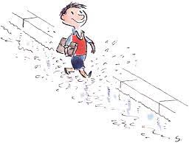
TIẾT 107-108 : BÀI TẬP LÀM VĂN(Trích Nhóc Ni-cô-la, những chuyện chưa kể, Rơ-nê Gô-xi-nhi, Giăng-giắc Xăng-pê)
b, Tác phẩm
PHIẾU HỌC TẬP SỐ 2: Tác phẩm
Thể loại
Phương thức biểu đạt
Nhân vật
Ngôi kể
Xuất xứ:
Truyện ngắn
Tự sự
Cậu bé Ni-cô-la , bố của cậu và ông Blê-đúc
Ngôi thứ nhất.
Trích từ Trích Nhóc Ni-cô-la: những chuyện chưa kể, NXB Hội nhà văn và Nhã Nam, Hà Nội, 2016.

Slide 8
TIẾT 107-108 : BÀI TẬP LÀM VĂN(Trích Nhóc Ni-cô-la, những chuyện chưa kể, Rơ-nê Gô-xi-nhi, Giăng-giắc Xăng-pê)
*Tác phẩm
- Thể loại: truyện ngắn;
- PTBĐ: Tự sự
- Nhân vật: Cậu bé Ni – cô – la, bố của cậu và bác hàng xóm;
- Ngôi kể: ngôi thứ nhất.
- Xuất xứ: Văn bản “Bài tập làm văn” trích trong Nhóc Ni-cô-la: những chuyện chưa kể.

Slide 9
TIẾT 107-108 : BÀI TẬP LÀM VĂN(Trích Nhóc Ni-cô-la, những chuyện chưa kể, Rơ-nê Gô-xi-nhi, Giăng-giắc Xăng-pê)
2. TÌM HIỂU CHUNG
Trình bày bố cục?
* Bố cục: 3 phần
- Phần 1: Từ đầu đến “Bố tôi í à, rất là tuyệt” Tình huống truyện: Ni-cô-la nhờ bố giúp làm bài tập.
- Phần 2: Phần 2: Từ "Chúng tôi chuyển sang cái bàn nhỏ...Ông Blê-đúc rất tức giận". Diễn biến câu chuyện: bố Ni-cô-la và ông Blê-đúc giúp Ni-cô-la làm bài văn.
- Phần 3: Từ "Tôi hiểu rằng ... không nói chuyện với nhau nữa."Còn lại: Kết thúc câu chuyện: Ni-cô-la tự hoàn thành bài tập làm văn và rút ra bài học cho mình.

Slide 10
TIẾT 107-108 : BÀI TẬP LÀM VĂN(Trích Nhóc Ni-cô-la, những chuyện chưa kể, Rơ-nê Gô-xi-nhi, Giăng-giắc Xăng-pê)
III. KHÁM PHÁ VĂN BẢN
1, Ni-cô-la nhờ bố làm bài tập làm văn
Bài tập làm văn
Đầu bài: “Tình bạn, hãy miêu tả người bạn thân nhất của em”
Lý do phải nhờ bố

Slide 11
PHIẾU HỌC TẬP SỐ 3
Ni-cô-la nhờ bố làm bài tập làm văn
Câu hỏi | Trả lời
1. Do đâu khi làm bài tập làm văn, Ni – cô – la phải nhờ đến bố?
2. Em nghĩ sao về việc Ni – cô – la nhờ bố làm hộ bài tập

Slide 12
TIẾT 107-108 : BÀI TẬP LÀM VĂN(Trích Nhóc Ni-cô-la, những chuyện chưa kể, Rơ-nê Gô-xi-nhi, Giăng-giắc Xăng-pê)
II. TÌM HIỂU CHI TIẾT
1.Lí do mà Ni – cô – la nhờ bố làm bài tập.
Lý do phải nhờ bố
Ni-cô-la học yếu môn văn, không tự tin làm bài.
Đề văn khó, cậu không biết làm ra sao.
Trong học tập, Ni-cô-la có thói quen nhờ cậy, không tự lực…
-> Việc nhờ bố làm hộ bài văn là điều không thể chấp nhận được

Slide 13
TIẾT 107-108 : BÀI TẬP LÀM VĂN(Trích Nhóc Ni-cô-la, những chuyện chưa kể, Rơ-nê Gô-xi-nhi, Giăng-giắc Xăng-pê)
II. TÌM HIỂU CHI TIẾT
1, Ni-cô-la nhờ bố làm bài tập làm văn
+ Có thể:
- Ni – cô – la vốn học yếu về môn văn, không tự tin khi làm bài.
- Đề văn hơi khó, Ni – cô – la cảm thấy chật vật.
- Trong học tập, Ni – cô – la thường có thói quen dựa dẫm, không tự lực….
=> Cho dù là lí do nào đi nữa thì việc nhờ bố làm hộ bài văn cũng là điều không thể chấp nhận được.

Slide 14
TIẾT 107-108 : BÀI TẬP LÀM VĂN(Trích Nhóc Ni-cô-la, những chuyện chưa kể, Rơ-nê Gô-xi-nhi, Giăng-giắc Xăng-pê)
II. TÌM HIỂU CHI TIẾT
2.Cuộc trò chuyện của hai bố con
Phiếu học tập số 3
1. Bố của Ni cô la có cho rằng, việc làm bài thay cho con là điều cần thiết không?
2. Bố có muốn tiếp tục làm bài thay cho con sau lần này nữa không?
3.Bố cho Ni – cô – la biết rằng, bố sẵn sàng làm bài văn giúp con, trong khi bố của bố trước đây, không bao giờ làm như vậy cả. Việc so sánh ấy nói lên điều gì?
4. Việc làm bài chỉ là để giúp con hay muốn con thấy mình rất giỏi văn?
5. Giọng kể chuyện ở đây nghiêm trang hay hài hước?

Slide 15
TIẾT 107-108 : BÀI TẬP LÀM VĂN(Trích Nhóc Ni-cô-la, những chuyện chưa kể, Rơ-nê Gô-xi-nhi, Giăng-giắc Xăng-pê)
II. TÌM HIỂU CHI TIẾT
2.Cuộc trò chuyện của hai bố con
a) Thái độ của bố Ni – cô – la khi được con nhờ làm hộ bài tập văn.
- Cần thiết
- Chỉ làm giúp lần này thôi.
- Vì bố muốn thấu hiểu và làm bạn với con.
- Lời kể chuyện có giọng hài hước, vui nhộn.
b) Ai là người bạn thân nhất của Ni – cô – la
Phiếu học tập số 4
?Vì sao bố của Ni – cô – la và ông Blê – đúc đều muốn biết ai là người bạn thân của Ni – cô – la?
Vì sao sau khi Ni – cô – la đã kể ra nhiều người bạn thân của mình mà bố của cậu ấy vẫn thấy khó viết?

Slide 16
TIẾT 107-108 : BÀI TẬP LÀM VĂN(Trích Nhóc Ni-cô-la, những chuyện chưa kể, Rơ-nê Gô-xi-nhi, Giăng-giắc Xăng-pê)
II. TÌM HIỂU CHI TIẾT
2.Cuộc trò chuyện của hai bố con
b) Ai là người bạn thân nhất của Ni – cô – la
- Nếu không biết ai là người bạn thân nhất của Ni – cô – la mà bố hay ông Blê – đúc vẫn làm bài thì bài văn ấy nói về người nào chứ không phải bạn của Ni – cô – la.
- Không đáp ứng được yêu cầu của đề cô giáo giao.
- Cô giáo nhận ra bài văn đã viết về một nhân vật tưởng tưởng nào đó, chứ không phải nói về người bạn thân nhất của Ni – cô – la.
=> Không thể làm bài văn hộ con.
3. Bài học mà Ni – cô – la rút ra sau cuộc trò chuyện với bố

Slide 17
TIẾT 107-108 : BÀI TẬP LÀM VĂN(Trích Nhóc Ni-cô-la, những chuyện chưa kể, Rơ-nê Gô-xi-nhi, Giăng-giắc Xăng-pê)
II. TÌM HIỂU CHI TIẾT
2.Cuộc trò chuyện của hai bố con
3. Bài học mà Ni – cô – la rút ra sau cuộc trò chuyện với bố
- Đồng ý với bài học mà Ni - cô - la rút ra được qua những gì đã xảy ra.
- Bài học này không chỉ đúng với Ni - cô – la mà đúng với mỗi chúng ta.
- Chỉ có làm bài bằng chính sức của mình, mới biết điểm mạnh, điểm yếu. Điểm mạnh phát huy, điểm yếu khắc phục.
=> Sống trung thực, thể hiện được những suy nghĩ riêng của bản thân.
Phiếu học tập số 5
“Tôi hiểu rằng bài tập làm văn của tôi thì tốt nhất là tôi tự làm một mình”- nhân vật trong câu chuyện rút ra một kinh nghiệm như thế qua qua những gì đã xẩy ra khi nhờ bố làm bài. Em có đồng ý với điều đó không?Vì sao?

Slide 18
TIẾT 107-108 : BÀI TẬP LÀM VĂN
(Trích Nhóc Ni-cô-la, những chuyện chưa kể, Rơ-nê Gô-xi-nhi, Giăng-giắc Xăng-pê)
III. Tổng kết
1. Nội dung – Ý nghĩa:
- Nội dung: kể về việc cậu bé Ni-cô-la nhờ bố làm hộ bài tập văn.
- Ý nghĩa: nên tự lực, cố gắng hoàn thành công việc của mình.
2. Nghệ thuật
Lời kể chuyện có giọng hài hước, vui nhộn.
Lời đối thoại của các nhân vật có nhiều sắc thái.
Tóm tắt nội dung, ý nghĩa, nghệ
thuật văn bản.

Slide 19
LUYỆN TẬP- VẬN DỤNG
Nếu gặp một đề văn như của Ni – cô – la, theo em việc đầu tiên phải làm là gì?
GỢI Ý: + Nếu gặp đề văn như Ni – cô – la chúng ta phải:
- Lựa chọn trong số bạn bè một người mà mình cảm thấy thân thiết, gần gũi, thấu hiểu nhất.
- Nhớ những đặc điểm riêng, những đức tính của bạn, những kỷ niệm giữa bạn với mình...

Slide 20
LUYỆN TẬP- VẬN DỤNG
Viết bài văn miêu tả người bạn thân nhất của em
- Lựa chọn người bạn em sẽ tả: Chọn người bạn thân thiết nhất với mình để tả.
- Thực hiện các bước để viết một bài văn:
Tìm ý:
Nhớ những đặc điểm ngoại hình của bạn( mái tóc, giọng nói, làn da, cách ăn mặc quen thuộc):
Nhớ những đặc điểm tính cách của riêng bạn
Vì sao em coi đây là người bạn thân nhất của mình? Những kỉ niệm của mình với bạn.
Tình cảm em dành cho bạn.
+ Lập dàn ý chi tiết cho bài văn.
+ Viết bài
+ Kiểm tra và chỉnh sửa sau viết.

Slide 21
4.Hưóng dẫn về nhà:
- GV chốt nội dung bài học
- Vẽ sơ đồ tư duy khái quá kiến thức bài học
- Chuẩn bị tiết “Viết bài văn trình bày ý kiến về một hiện tượng (vấn đề) mà em quan tâm”(Tự đọc và tìm hiểu ở nhà )

